Slide 1
সবাইকে শরৎকালের শুভেচ্ছা

Slide 2
পরিচিতি
খাঁন নজরুল ইসলাম
সহকারি অধ্যাপক ও বিভাগীয় প্রধান
রাষ্ট্রবিজ্ঞান বিভাগ
রোকনউদ্দিন মোল্লা গার্লস ডিগ্রী কলেজ
আড়াইহাজার ,নারায়নগঞ্জ ।
মোবাইল - 01720911047
তারিখ : 03.10.2019
শ্রেণী : একাদশ
মোট শিক্ষার্থী : 350 জন
উপস্থিত শিক্ষার্থী : 301 জন
অনুপস্থিত শিক্ষার্থী : 49 জন
সময় : 45 মিনিট

Slide 3
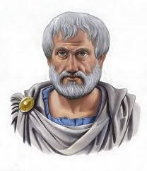
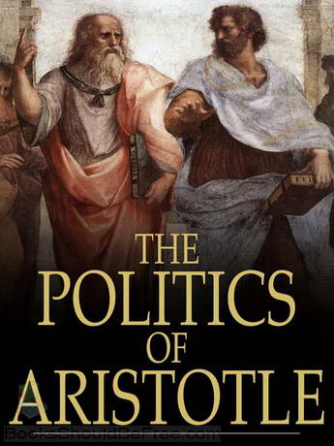
এ্যারিস্টটল
এ্যারিস্টটলের লেখা বই

Slide 4
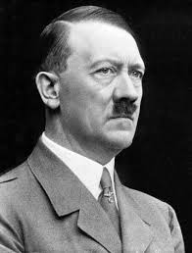
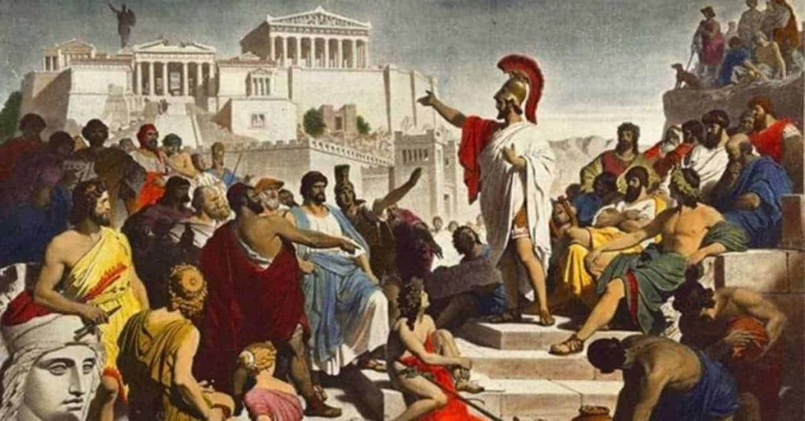
হিটলার
প্রাচীন গ্রীসের শাসনকার্য
আধুনিক শাসন ব্যবস্থা

Slide 5
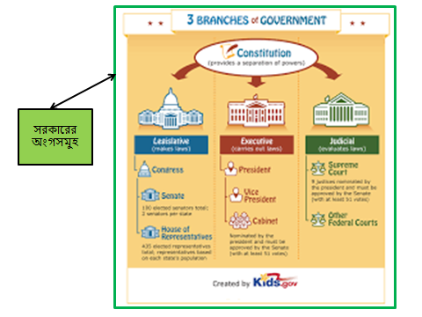

Slide 6
শিখনফল
এই পাঠ শেষে শিক্ষার্থীরা ---
সরকার কি বলতে পারবে;
এ্যারিস্টটলের সরকারের শ্রেনীবিভাগ ব্যাখ্যা করতে পারবে ;
আধুনিক সরকারের শ্রেনী বিভাগ বিশ্লেষন করতে পারবে ।

Slide 7
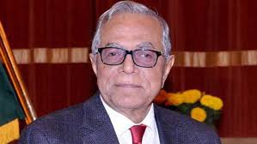
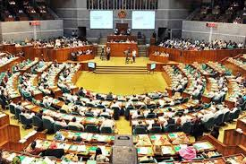
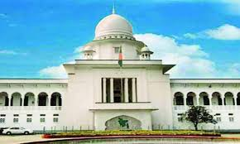
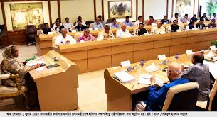
নিচের ছবিগলো দেখ
এই প্রতিষ্ঠানের সমন্বয়ে সরকার গঠিত হয়

Slide 8
সরকার কি
সরকার রাষ্ট্রের গুরুত্বপূর্ণ উপাদান।
হ্যারল্ড জে লাস্কি বলেন,“ সরকার হচ্ছে রাষ্ট্রের মুখপাত্র।”
সরকারের মাধ্যমেই জনগন তথা রাষ্ট্রের ইচ্ছা প্রকাশিত ও বাস্তবায়িত হয়। সরকারই রাষ্ট্রের কর্ণধার।

Slide 9
সরকার
সংখ্যা নীতি | উদ্দেশ্য নীতি
শাসকের সংখ্যা | স্বাভাবিক রুপ | বিকৃত রুপ
একজনের শাসন | রাজতন্ত্র | স্বৈরতন্ত্র
কয়েকজনের শাসন | অভিজাততন্ত্র | ধনিকতন্ত্র/কুলীনতন্ত্র
বহুজনের শাসন | পলিটি | গনতন্ত্র
উপরের চিত্রে এরিস্টটল এর সরকারের শ্রেনীবিভাগ দেখানো হল

Slide 10
আধুনিক সরকারের শ্রেনীবিভাগ
আধুনিক সরকারের শ্রেনীবিভাগে ম্যারিয়েট, লীকক, এ্যালান বল,ম্যাকাইভারের নাম বিশেষ ভাবে উল্লেখ যোগ্য।
তবে অধ্যাপক লীককের সরকারের শ্রেনিবিভাগ সর্বাধিক আধুনিক হিসেবে গন্য করা হয়।

Slide 11
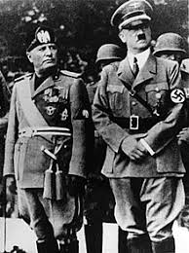
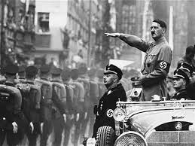
নিচের ছবিগুলো লক্ষ্য কর
গনতান্ত্রিক সরকার
সার্বভৌম ক্ষমতার অবস্থান ভিত্তি করে
গনতান্ত্রিক সরকার
একনায়কতান্ত্রিক সরকার মুসলিনী
একনায়ক হিটলার

Slide 12
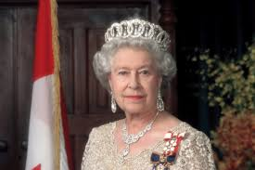
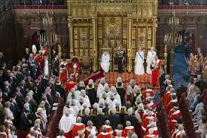
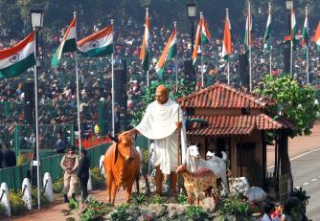
নিয়মতান্ত্রিক রাজতন্ত্র
বৃটেন
রাষ্ট্রপ্রধানের ক্ষমতা লাভের উপর ভিত্তি করে সরকার দুইপ্রকার।
প্রজাতন্ত্র ,ভারত

Slide 13
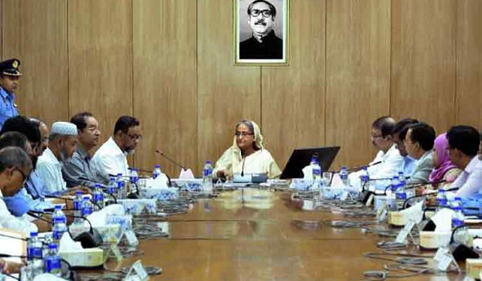
নিচের ছবিগুলো লক্ষ্য কর
মন্ত্রিপরিষদ শাসিত সরকার,
বাংলাদেশ
রাষ্ট্রপতি শাসিত সরকার,
আমেরিকা
আইন ও শাসন বিভাগের সম্পর্কের উপর ভিত্তি করে

Slide 14
এককেন্দ্রিক সরকার, বাংলাদেশ
যুক্তরাষ্ট্রীয় সরকার, আমেরিকা
সাংবিধানিক ভাবে কেন্দ্রীয় ও প্রাদেশিক সরকারের মধ্যে ক্ষমতা বন্টন নীতি অনুসারে

Slide 15
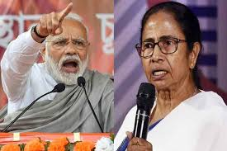
সংবিধান অনুযায়ী কেন্দ্র ও প্রদেশের মধ্যে ক্ষমতা বন্টন, ভারত

Slide 16
একক কাজ
সরকার সম্পর্কে অধ্যাপক লাস্কির সংজ্ঞাটি লিখ।

Slide 17
দলীয় কাজ
দলীয় ভাবে আলোচনা করে এরিষ্টটল এর সরকারের শ্রেনিবিভাগ একজনের খাতায় লিখ ।

Slide 18
মূল্যায়ন
সরকার কি ?
রাষ্ট্রবিজ্ঞানের জনক কে?
যুক্তরাষ্ট্রীয় সরকার ব্যবস্থা কোন দেশে আছে ?
এককেন্দ্রীক সরকারের একটি উদাহরন দাও ।
বাংলাদেশের সাংবিধানিক নাম কি?
এরিস্টটলের সরকারের শ্রেনিবিভাগে উদ্দেশ্য নীতির রুপগুলো কি কি ?

Slide 19
মূল্যায়নের উত্তর
হ্যারল্ড জে লাস্কি বলেন,“ সরকার হচ্ছে রাষ্ট্রের মুখপাত্র।” সরকারের মাধ্যমেই জনগন তথা রাষ্ট্রের ইচ্ছা প্রকাশিত ও বাস্তবায়িত হয়। সরকারই রাষ্ট্রের কর্ণধার।
এরিস্টটল ।
ভারত, যুক্তরাষ্ট্র ।
বাংলাদেশ, গ্রেট বিৃটেন ।
গনপ্রজাতন্ত্রী বাংলাদেশ ।
স্বাভাবিক রুপ ও বিকৃতি রুপ ।

Slide 20
নির্দেশিত কাজ
আধুনিক সরকারের শ্রেনিবিভাগ কি কি ? বিস্তারিত ভাবে উদাহরনসহ লিখে আনতে হবে ।

Slide 21
সবাইকে ধন্যবাদ

